Slide 1
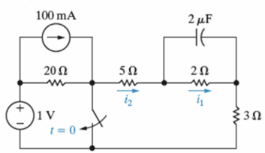
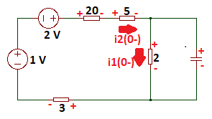
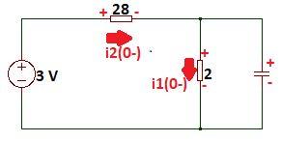
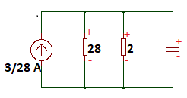
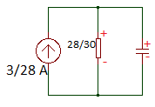
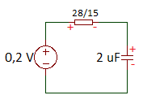
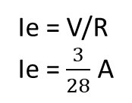
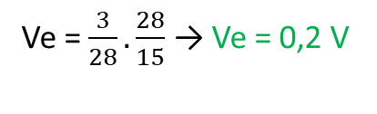

Transformação de fonte:
Descobrir a tensão do capacitor:
Ve = I.R
Ve = 100m.20
Ve = 2 V
Vc(0-) = 0,2 V
V1(0-) = 0,2 V
Corrente no Resistor:
I1(0-) = V1(0-)/2
I1(0-) = 0,1 A
Associação de fontes:
Resistência equivalente:
Vt = 1 + 2
Vt = 3 V
Re = 3 + 20 + 5
Re = 28 Ω
Aplicar LKT no terceiro circuito:
-3 + 28.I2(0-) + 0,2 = 0
28.I2(0-) = 2,8
I2(0-) = 0,1 A
Transformação de fonte:
Ie = V/R
Ie = $\frac{3}{28}$ A
Resistência equivalente:
Re = $\frac{28.2}{28+2} →$Re = $\frac{28}{15}$ Ω
Transformação de fonte:
Ve = $\frac{3}{28}.\frac{28}{15}$ → Ve = 0,2 V

Slide 2
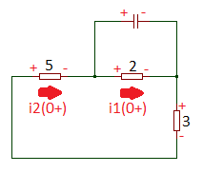
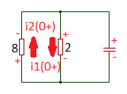
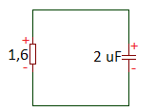
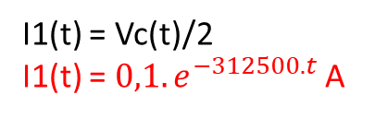
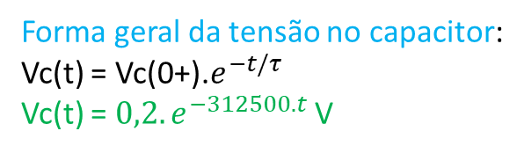
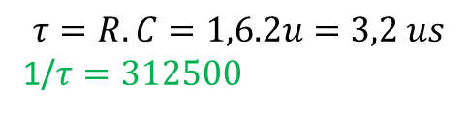
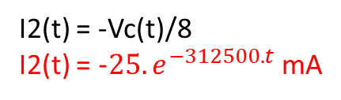
Capacitor não admite variação brusca de tensão
Forma geral da tensão no capacitor:
Vc(t) = Vc(0+).$e^{−t/τ}$
Vc(t) = $0,2.e^{−312500.t}$ V
Vc(0-) = Vc(0+) = 0,2 V
Corrente I1(0+):
I1(0+) = Vc(0+)/2
I1(0+) = 0,1 A
Correntes I1(t) e I2(t):
I1(t) = Vc(t)/2
I1(t) = $0,1.e^{−312500.t}$ A
Resistência equivalente:
I2(t) = -Vc(t)/8
I2(t) = $-25.e^{−312500.t}$ mA
Re = 3 + 5
Re = 8 Ω
Corrente I2(0+):
I2(0+) = -Vc(0+)/8
I2(0+) = -25 mA
Descobrir a tensão Vc(t):
$$τ=R.C=1,6.2u=3,2 us$$
1/$τ=312500$

